Slide 1
ORIENTALISM ΟΡΙΕΝΤΑΛΙΣΜΟΣ

Slide 2
ΟΡΙΕΝΤΑΛΙΣΜΟΣ τι σημαινει;
Ο οριενταλισμός αναφέρεται στην Ανατολή, σε σχέση και σε αντίθεση με τη Δύση· την Ανατολή και τη Δύση, αντίστοιχα.
Ετυμολογία: η λέξη Orient εισήλθε στην αγγλική γλώσσα ως η μεσογαλλική orient. Η ρίζα της λέξης oriēns, από τη λατινική Oriēns, έχει συνώνυμες σημασίες: Το ανατολικό μέρος του κόσμου· ο ουρανός από όπου προέρχεται ο ήλιος· η ανατολή· ο ανατέλλων ήλιος, κ.λπ.· ωστόσο, η ονομασία άλλαξε ως όρος γεωγραφίας.

Slide 3
ΟΡΙΕΝΤΑΛΙΣΜΟΣ EDWArd said
Από την έκδοση του βιβλίου «Οριενταλισμός» του Έντουαρντ Σαΐντ το 1978, μεγάλο μέρος της ακαδημαϊκής συζήτησης έχει αρχίσει να χρησιμοποιεί τον όρο «Οριενταλισμός» για να αναφερθεί σε μια γενική πατερναλιστική δυτική στάση απέναντι στις κοινωνίες της Μέσης Ανατολής, της Ασίας και της Βόρειας Αφρικής.

Slide 4
EDWArd said orientalism
Σύμφωνα με την ανάλυση του Σαΐντ, «η Δύση» ουσιοποιεί αυτές τις κοινωνίες ως στατικές και υπανάπτυκτες — κατασκευάζοντας έτσι μια άποψη για τον ανατολίτικο πολιτισμό που μπορεί να μελετηθεί, να απεικονιστεί και να αναπαραχθεί στην υπηρεσία της αυτοκρατορικής/ αποικιοκρατικής εξουσίας.

Slide 5
EDWArd said orientalism
Σε αυτή την κατασκευή, γράφει ο Σαΐντ, υπονοείται η ιδέα ότι η δυτική κοινωνία είναι ανεπτυγμένη, ορθολογική, ευέλικτη και ανώτερη.
Αυτό επιτρέπει στη «δυτική φαντασία» να βλέπει τους «ανατολικούς» πολιτισμούς και τους ανθρώπους ως ελκυστικούς αλλά και απειλητικούς για τον δυτικό πολιτισμό

Slide 7
Orientalism (1978) Edward Said
Ο Edward Said επαναπροσδιορίζει τον όρο Orientalism για να περιγράψει μια διάχυτη δυτική παράδοση -ακαδημαϊκή και καλλιτεχνική- προκατειλημμένων ερμηνειών του ανατολικού κόσμου από τους ξένους, η οποία διαμορφώθηκε από τις πολιτισμικές συμπεριφορές του ευρωπαϊκού ιμπεριαλισμού τον 18ο και 19ο αιώνα.

Slide 8
Orientalism (1978) Edward Said
«…. Οι σύγχρονες οριενταλιστικές τάσεις διαποτίζουν τον Τύπο και τον λαϊκό νου. Οι Άραβες, για παράδειγμα, εμφανίζονται σαν ιππείς καμηλών, τρομοκράτες, με γαμψή μύτη, παραδόπιστοι και ακόλαστοι, των οποίων ο αθέμιτος πλούτος είναι προσβολή για τον αληθινό πολιτισμό.

Slide 9
Orientalism (1978) Edward Said
… Πάντα εκεί υποβόσκει η άποψη ότι παρόλο που ο δυτικός καταναλωτής ανήκει σε μιαν αριθμητική μειοψηφία, είναι εξουσιοδοτημένος είτε να κατέχει είτε να δαπανά (ή και τα δύο) το μεγαλύτερο μέρος των παγκόσμιων αποθεμάτων.
Γιατί; Γιατί αυτός αντίθετα από τους Ανατολίτες, είναι αληθινό ανθρώπινο ον.

Slide 10
Orientalism (1978) Edward Said
«ηγεμονισμό των κατεχουσών μειοψηφιών» και του
συνδεδεμένος με τον ευρωκεντρισμό ανθρωποκεντρισμο»:
ένας λευκός δυτικός της μεσαίας τάξης θεωρεί ως ανθρώπινο προνόμιό του όχι μόνο να χειραγωγεί τον μη λευκό κόσμο αλλά και να τον κατέχει, επειδή ακριβώς εξ ορισμού ‘εκείνος’ δεν είναι τόσο ανθρώπινος όσο είμαστε ‘εμείς’.»
Οριενταλισμός, 2024, σ. 121

Slide 11
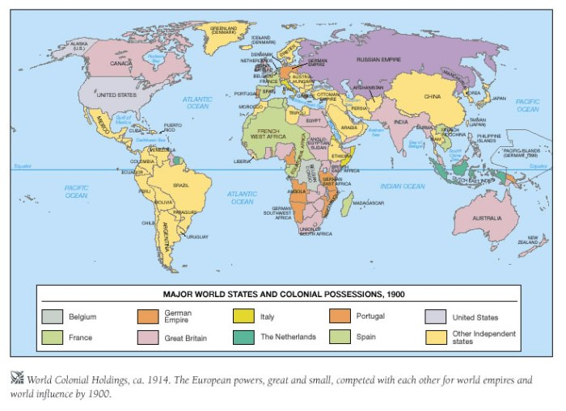
Αποικιοκρατια

Slide 12
EDWArd said orientalism
https://www.youtube.com/watch?v=QBj-yWLnayM

Slide 13
Post-colonial studies μετα-αποικιακες σπουδες

Slide 14
Post-colonial studies μετα-αποικιακες σπουδες
Οι μετα-αποικιακές απουδές είναι η ακαδημαϊκή μελέτη των πολιτιστικών, πολιτικών και οικονομικών συνεπειών του αποικιοκρατίας και του ιμπεριαλισμού, εστιάζοντας στον αντίκτυπο του ανθρώπινου ελέγχου και εκμετάλλευσης των αποικιοκρατούμενων λαών και των εδαφών τους.

Slide 15
Post-colonial studies μετα-αποικιακες σπουδες
Ο τομέας άρχισε να αναδύεται τη δεκαετία του 1960, καθώς μελετητές από προηγουμένως αποικιοκρατούμενες χώρες άρχισαν να δημοσιεύουν σχετικά με τις παρατεταμένες επιπτώσεις της αποικιοκρατίας, αναπτύσσοντας μια ανάλυση της ιστορίας, του πολιτισμού, της λογοτεχνίας και του λόγου της αποικιοκρατικής εξουσίας

Slide 16
Κόσμοι θανάτου
οι φυτείες
οι αποικίες με την αποικιοκρατική τους διαχείριση
τα στρατόπεδα συγκέντρωσης
νέο-αποικιακά κατεχόμενα εδάφη, όπως τα παλαιστινιακά
τόποι διαχωρισμού που επιβάλλουν τα νέο-αποικιοκρατικά και
ολοκληρωτικά καθεστώτα
ή
καθεστώτα απαρτχάιντ ή ασφαλειοποίησης (securitiarian regimes)

Slide 17
Νεκροπολιτικές πρακτικές (Necropolitics)
πολιτικός θεωρητικός της μετα-αποικιοκρατίας Joseph-Achille Mbembe στο εμβληματικό του άρθρο με τον ομώνυμο τίτλο (2003)
η έννοια των νεκροπολιτικών πρακτικών (necropolitics)
και της νεκροπολιτικής εξουσίας (necropower)
πώς στον σύγχρονο κόσμο τα όπλα αναπτύσσονται προς το συμφέρον της μέγιστης καταστροφής προσώπων και της δημιουργίας κόσμων του θανάτου, νέων και μοναδικών μορφών κοινωνικής ύπαρξης στους οποίους μεγάλοι πληθυσμοί υπόκεινται σε συνθήκες ζωής που τους προσδίδουν το καθεστώς των ζωντανών νεκρών

Slide 18
Νεκροπολιτικές πρακτικές (Necropolitics)
η πολιτική θεωρητικός Banu Bargu
επέκτεινε τον ορισμό της νεκροπολιτικής του Mbembe
ώστε να «αναφέρεται σε ένα ολόκληρο σύνολο ποικίλων πρακτικών που στοχεύουν τους νεκρούς ως υποκατάστατο και μέσο στόχευσης και χειραγώγησης των ζωντανών
μέσω της αξιοποίησης των νεκρών ως μεταθανάτιων αντικειμένων
και τόπων βίας

